Slide 2
Ca nhập lễ
Thánh Thần Hãy Đến
Lm. Thành Tâm

Slide 3
Tk2: Thánh Thần, khấn xin ngự đến, hồn con đang mong chờ Ngài, mở lòng sáng soi đường đi, tìm chân lý, công bình bác ái. Ngài ơi, xin Ngài thương đến, uốn nắn nẻo đi quanh co sai lầm. Ngài ơi, xin Ngài hãy đến, dẫn đi đường ngay.

Slide 4
Đk: Lạy Ngài xin đến dẫn đắt chúng con trên đường. Cầu Ngài liên kết chúng con nhất tâm trong Ngài. Cầu Ngài ban ơn thêm sức kiên vững không lay. Sống sao nên người con Chúa chứng nhân tình yêu.

Slide 5
Tk3: Thánh Thần, khấn xin ngự đến, hồn con đang mong chờ Ngài, dẫn về những chiên lạc hướng, về chung sống trong đàn chiên Chúa. Ngài ơi, xin Ngài thương giúp chỉ lối những ai đi xa chưa về. Ngài ơi, xin Ngài hãy đến, ủi an Ngài ơi.

Slide 6
Đk: Lạy Ngài xin đến dẫn đắt chúng con trên đường. Cầu Ngài liên kết chúng con nhất tâm trong Ngài. Cầu Ngài ban ơn thêm sức kiên vững không lay. Sống sao nên người con Chúa chứng nhân tình yêu.

Slide 7
Tk1: Thánh Thần, khấn xin ngự đến, hồn con đang mong chờ Ngài, suối nguồn thánh ân hiện xuống, này dương gian, xin Ngài đổi mới. Ngài ơi, xin Ngài hãy đến, chiếu sáng thế gian u mê tối tăm. Ngài ơi, xin Ngài hãy đến, hiển linh Ngài ơi.

Slide 8
Đk: Lạy Ngài xin đến dẫn đắt chúng con trên đường. Cầu Ngài liên kết chúng con nhất tâm trong Ngài. Cầu Ngài ban ơn thêm sức kiên vững không lay. Sống sao nên người con Chúa chứng nhân tình yêu.

Slide 10
KINH VINH DANH
Ca Lên Đi 2

Slide 11
KINH VINH DANH

Slide 12
Chủ tế: Vinh danh Thiên Chúa trên các tầng trời. Và bình an dưới thế, bình an dưới thế cho người thiện tâm.

Slide 13
Chúng con ca ngợi Chúa. Chúng con chúc tụng Chúa. Chúng con thờ lạy Chúa. Chúng con tôn vinh Chúa. Chúng con cảm tạ Chúa vì vinh quang cao cả Chúa.

Slide 14
Lạy Chúa là Thiên Chúa, là Vua trên trời, là Chúa Cha toàn năng. Lạy Con Một Thiên Chúa, Chúa Giê-su Ki-tô.

Slide 15
Lạy Chúa là Thiên Chúa, là Chiên Thiên Chúa, là Con Đức Chúa Cha. Chúa xoá tội trần gian, xin thương, xin thương, xin thương xót chúng con.

Slide 16
Chúa xoá tội trần gian, Xin nhận lời chúng con cầu khẩn. Chúa ngự bên hữu Đức Chúa Cha, xin thương, xin thương, xin thương xót chúng con.

Slide 17
Vì lạy Chúa Giê-su Ki-tô, chỉ có Chúa là Đấng Thánh, chỉ có Chúa là Chúa, chỉ có Chúa là Đấng Tối Cao, cùng Đức Chúa Thánh Thần trong vinh quang Đức Chúa Cha. A-men. A-men.

Slide 19
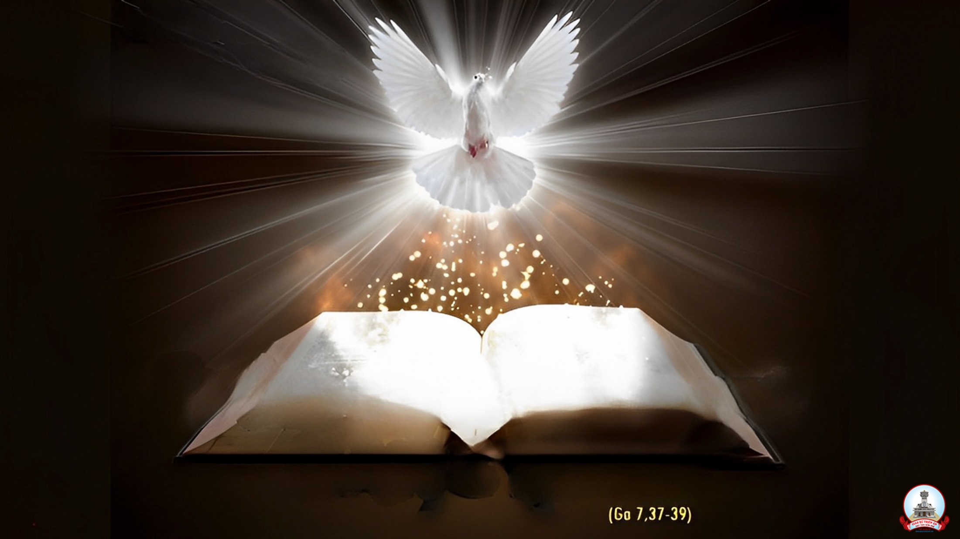
Bài Đọc 1
Ai nấy đều được đầy tràn ơn Thánh Thần,
họ bắt đầu nói các thứ tiếng.
Bài trích sách Công vụ Tông Đồ

Slide 20
Thánh Vịnh 103
Chúa Nhật Chúa Thánh Thần Hiện Xuống
Lm. Kim Long
04 câu

Slide 21
Đk: Xin sai Thánh Thần Chúa đến để Người đổi mới mặt đất này.

Slide 22
Tk1: Hồn tôi hỡi chúc tụng Chúa đi, lạy Thiên Chúa Đấng con thờ kính, Ngài quá ư vĩ đại. Áo Ngài mặc toàn oai phong lẫm liệt, cẩm bào Ngài khoác muôn vạn ánh hào quang.

Slide 23
Đk: Xin sai Thánh Thần Chúa đến để Người đổi mới mặt đất này.

Slide 24
Tk2: Kỳ công Chúa, quá nhiều, Chúa ơi thật phong phú với muôn mầu sắc đầy ắp dương gian này. Với vạn vật Ngài khôn ngoan tác thành. Linh hồn tôi hỡi, ca tụng Chúa Trời đi.

Slide 25
Đk: Xin sai Thánh Thần Chúa đến để Người đổi mới mặt đất này.

Slide 26
Tk3: Kìa muôn thú ngước nhìn Chúa luôn, đợi trông Chúa dủ thương nhìn đến dọn bữa cho no lòng. Chúng vội vàng lượm ngay khi Chúa tặng, thỏa lòng vì những ân lộc Chúa rộng ban.

Slide 27
Đk: Xin sai Thánh Thần Chúa đến để Người đổi mới mặt đất này.

Slide 28
Tk4: Vừa khi Chúa rút lại khí thiêng, là thân chúng trở lui bụi cát vì tắt hơi thở rồi. Muốn tạo lại, Ngài ban sinh khí vào. Bởi Ngài là chính hoan lạc của đời tôi.

Slide 29
Đk: Xin sai Thánh Thần Chúa đến để Người đổi mới mặt đất này.

Slide 30
Bài Đọc 2
Chúng ta đều đã chịu phép rửa trong cùng một Thần Khí
để trở nên một thân thể.
Bài trích thư thứ nhất của Thánh Phaolô tông đồ
Gửi tín hữu Côrintô

Slide 31
Alleluia-alleluia: Lạy Chúa Thánh Thần xin xuống tràn ngập cõi lòng các tín hữu Chúa và thắp sáng lửa tình yêu Chúa trong lòng họ. Alleluia.

Slide 34
KINH TIN KÍNH

Slide 35
Tôi tin kính một Thiên Chúa là Cha toàn năng, Đấng tạo thành trời đất, muôn vật hữu hình và vô hình.

Slide 36
Tôi tin kính một Chúa Giêsu Kitô, Con Một Thiên Chúa, Sinh bởi Đức Chúa Cha từ trước muôn đời.

Slide 37
Người là Thiên Chúa bởi Thiên Chúa, Ánh Sáng bởi Ánh Sáng, Thiên Chúa thật bởi Thiên Chúa thật,

Slide 38
được sinh ra mà không phải được tạo thành, đồng bản thể với Đức Chúa Cha: nhờ Người mà muôn vật được tạo thành.

Slide 39
Vì loài người chúng ta và để cứu độ chúng ta, Người đã từ trời xuống thế.

Slide 40
Bởi phép Đức Chúa Thánh Thần, Người đã nhập thể trong lòng Trinh Nữ Maria, và đã làm người.

Slide 41
Người chịu đóng đinh vào thập giá vì chúng ta, thời quan Phongxiô Philatô; Người chịu khổ hình và mai táng, ngày thứ ba Người sống lại như lời Thánh Kinh.

Slide 42
Người lên trời, ngự bên hữu Đức Chúa Cha, và Người sẽ lại đến trong vinh quang để phán xét kẻ sống và kẻ chết, Nước Người sẽ không bao giờ cùng.

Slide 43
Tôi tin kính Đức Chúa Thánh Thần là Thiên Chúa và là Đấng ban sự sống, Người bởi Đức Chúa Cha và Đức Chúa Con mà ra,

Slide 44
Người được phụng thờ và tôn vinh cùng với Đức Chúa Cha và Đức Chúa Con: Người đã dùng các tiên tri mà phán dạy.

Slide 45
Tôi tin Hội Thánh duy nhất thánh thiện công giáo và tông truyền.

Slide 46
Tôi tuyên xưng có một Phép Rửa để tha tội. Tôi trông đợi kẻ chết sống lại và sự sống đời sau. Amen.

Slide 48
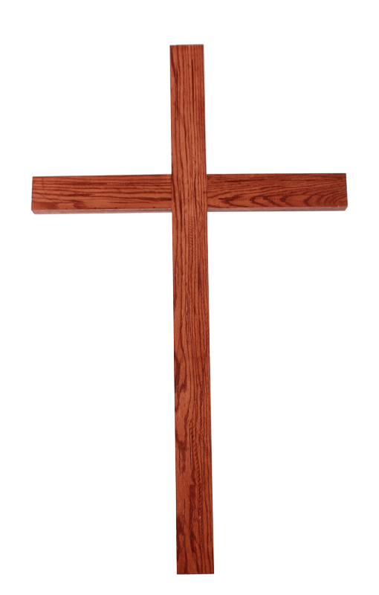
Ca Dâng Lễ Đôi Tay Này Ân Duy

Slide 49
Tk1: Đôi tay này con dâng lên Cha dâng tình con yêu thương thiết tha. Như trầm hương bay tới thiên toà con thành tâm tiến dâng về Cha. Xin dâng Ngài tâm tư con đây khi buồn vui hay khi đắng cay. Xin được tin yêu suốt đêm ngày như lời kinh ngát bay về Ngài.

Slide 50
Đk: Xin dâng lên cùng bánh nương đồng Cha yêu ơi đoái thương nhận lấy. Xin dâng lên cùng chén rượu nồng Cha yêu ơi biết cho lòng này.

Slide 51
Tk2: Đôi tay này xin dâng lên Cha đây tội khiên bao năm tháng qua. Xin hiệp dâng lên trước thiên toà mong được Cha đoái thương bỏ qua. Xin dâng Ngài nhọc lao hôm nay bao lầm than âu lo trĩu vai. Dâng về tương lai tối đen này xin tình Cha đỡ nâng kiếp đoạ đày.

Slide 52
Đk: Xin dâng lên cùng bánh nương đồng Cha yêu ơi đoái thương nhận lấy. Xin dâng lên cùng chén rượu nồng Cha yêu ơi biết cho lòng này.

Slide 55
Ca Nguyện Hiệp Lễ
Không!
Con Không Lấn Bước Ngài
Ngọc Kôn

Slide 56
Tk1: Nguyện xin Chúa Thánh Thần Ngôi Ba thánh thiện ngự đến trong cõi lòng chờ mong ánh siêu huyền hồn con như đất mềm miên man những ưu phiền bể khổ của bao năm thăng trầm và bao giấc ưu phiền.

Slide 57
Đk: Tâm hồn dành sẵn để cho Ngài, không còn một chỗ nào để cho ai. Ngài đến như ánh sương mai, dẫn lối qua đêm cuộc đời. Không! Không! Nghìn lần không lấn bước của Ngài, và xin đừng xa xin đừng lìa xa. Hãy ở lại với con, lạy Thánh Linh mến thương xin Ngài hãy ở lại với con.

Slide 58
Tk2: Nguyện xin Chúa Thánh Thần Ngôi Ba dũng lực. Ngự đến đem sức mạnh cho con sức chinh phục. Hồn con năm tháng dài như lữ khách u hoài. Phiền nhiễu của bao thế lực đam mê của men say.

Slide 59
Đk: Tâm hồn dành sẵn để cho Ngài, không còn một chỗ nào để cho ai. Ngài đến như ánh sương mai, dẫn lối qua đêm cuộc đời. Không! Không! Nghìn lần không lấn bước của Ngài, và xin đừng xa xin đừng lìa xa. Hãy ở lại với con, lạy Thánh Linh mến thương xin Ngài hãy ở lại với con.

Slide 60
Tk3: Nguyện xin Chúa Thánh Thần Ngôi Ba trí tuệ. Ngự đến đem suối nguồn thông minh với ân huệ. Đời con như lữ hành hôn mê giữa cuộc đời. Vạn nẻo hiểm nguy một mình con không vững bước đi.

Slide 61
Đk: Tâm hồn dành sẵn để cho Ngài, không còn một chỗ nào để cho ai. Ngài đến như ánh sương mai, dẫn lối qua đêm cuộc đời. Không! Không! Nghìn lần không lấn bước của Ngài, và xin đừng xa xin đừng lìa xa. Hãy ở lại với con, lạy Thánh Linh mến thương xin Ngài hãy ở lại với con.

Slide 64
Ca kết lễ
NÀY CHÍNH CHÚA
Nguyễn Đức Tuấn

Slide 65
Đk: Này chính Chúa đã sai tôi đi. Sai tôi đi loan báo Tin Mừng. Này chính Chúa đã thánh hiến tôi. Sai tôi đi Ngài sai tôi đi.

Slide 66
Tk1: Sai tôi đến với người nghèo khó. Sai tôi đến với người lao tù. Mang Tin Mừng giải thoát Thiên Chúa đã cứu tôi.

Slide 67
Tk3: Sai tôi đến với người đau yếu. Sai tôi đến với người thất vọng. Mang Tin Mừng chân lý Thiên Chúa đã cứu tôi.

Slide 68
Đk: Này chính Chúa đã sai tôi đi. Sai tôi đi loan báo Tin Mừng. Này chính Chúa đã thánh hiến tôi. Sai tôi đi Ngài sai tôi đi.

